Slide 1




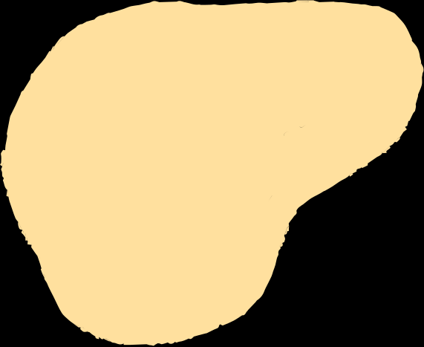
Trường THCS Vân Đồn
Tiếng Việt
TRƯỜNG TỪ VỰNG

Slide 2
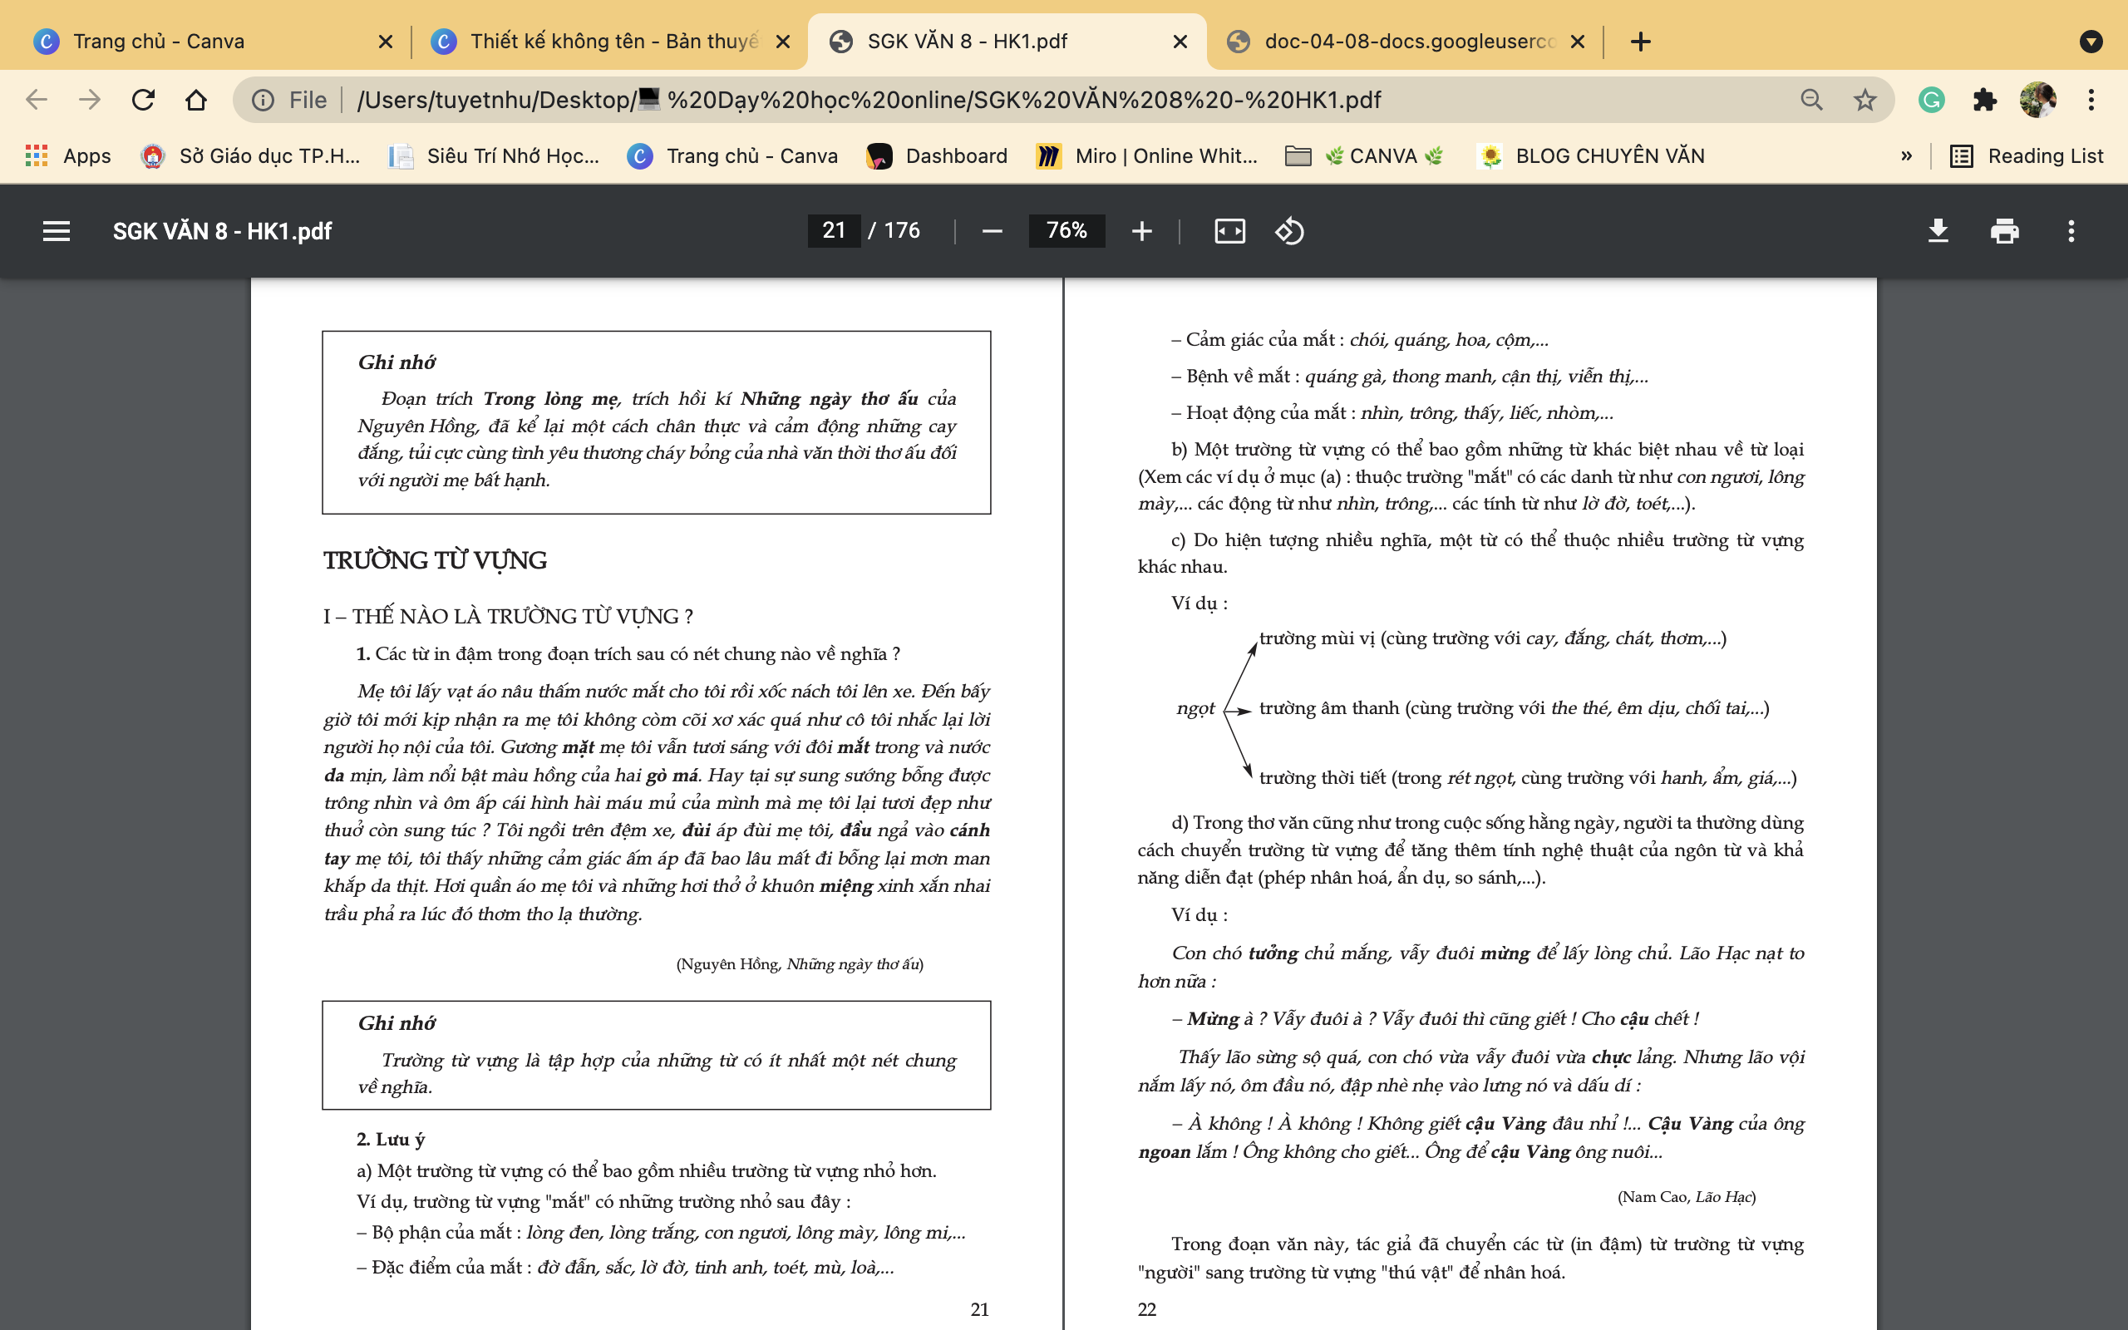
I. TRƯỜNG TỪ VỰNG LÀ GÌ?
Đọc đoạn văn sau và cho biết các từ in đậm chỉ chung về điều gì ?
Mặt, mắt, da, gò má, đùi, đầu, cánh tay, miệng đều chỉ chung về bộ phận của cơ thể con người.

Slide 3

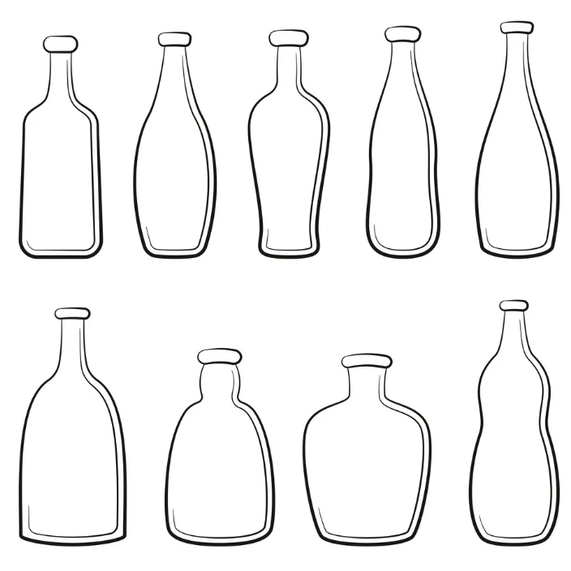
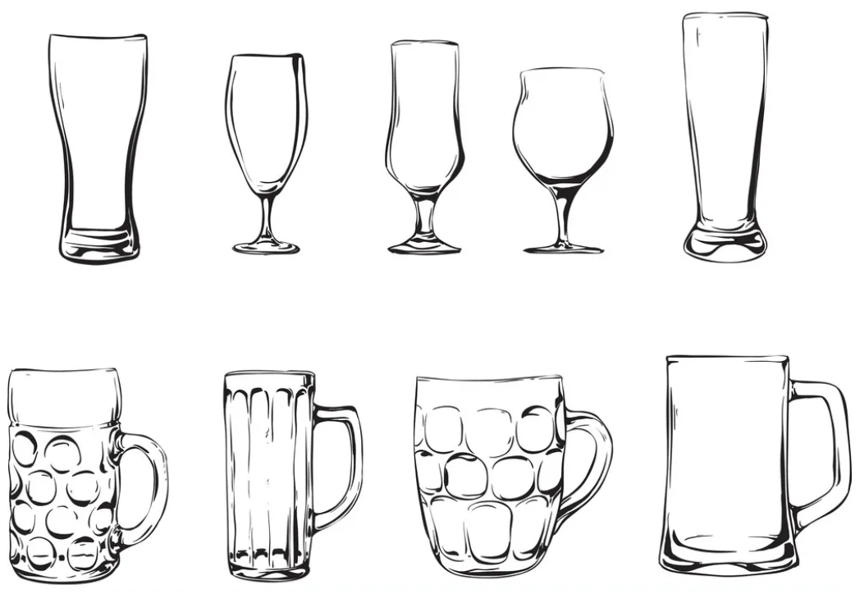
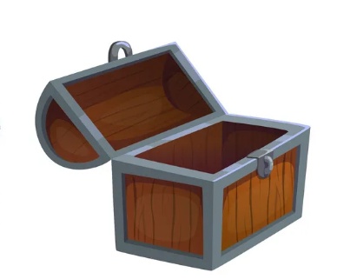
Tìm một từ khái quát nghĩa của đồ vật trong hình
vật đựng

Slide 4

Tìm một từ khái quát nghĩa của đồ vật trong hình
Đồ dùng học tập

Slide 5

Tìm một từ khái quát nghĩa của đồ vật trong hình
Trạng thái cảm xúc

Slide 6
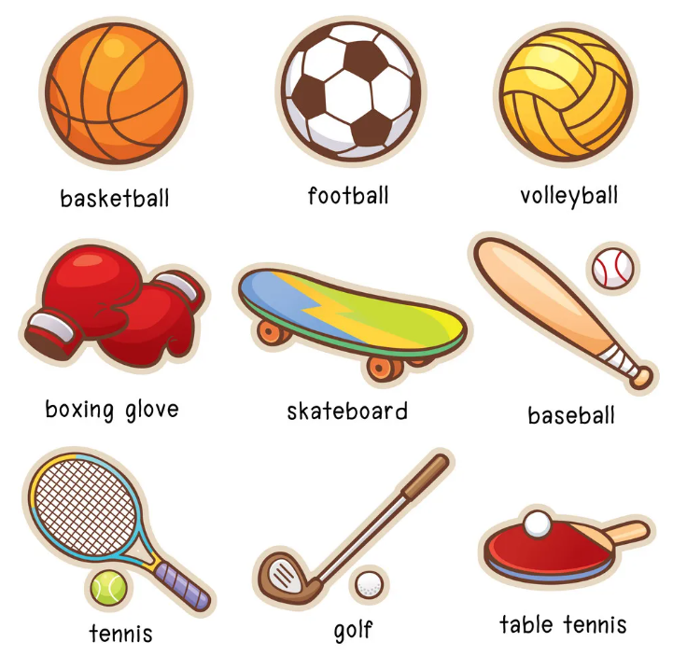
Tìm một từ khái quát nghĩa của đồ vật trong hình
Thể thao

Slide 7
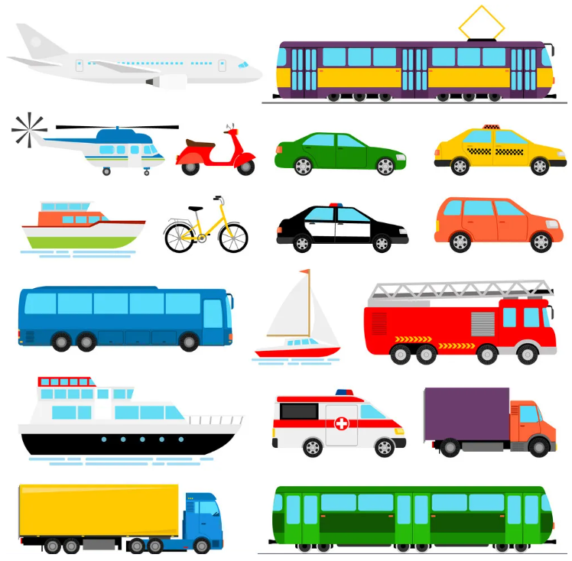
Tìm một từ khái quát nghĩa của đồ vật trong hình
Phương tiện
giao thông

Slide 8

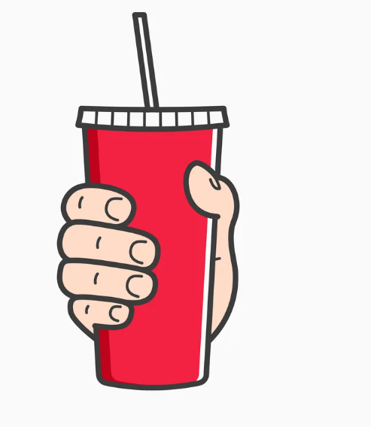

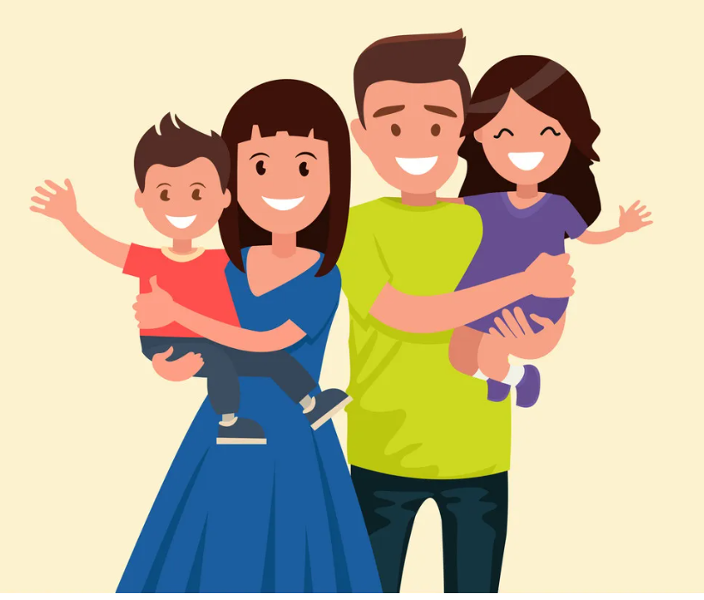
Hoạt động của tay

Slide 9





I. TRƯỜNG TỪ VỰNG LÀ GÌ ?
* Ngữ liệu: SGK/21
Mặt, mắt, da, gò má, đùi, đầu, cánh tay, miệng đều chỉ chung về bộ phận của cơ thể con người.
➔ Tập hợp những từ có nét chung về nghĩa
* Ghi nhớ: SGK/21

Slide 10
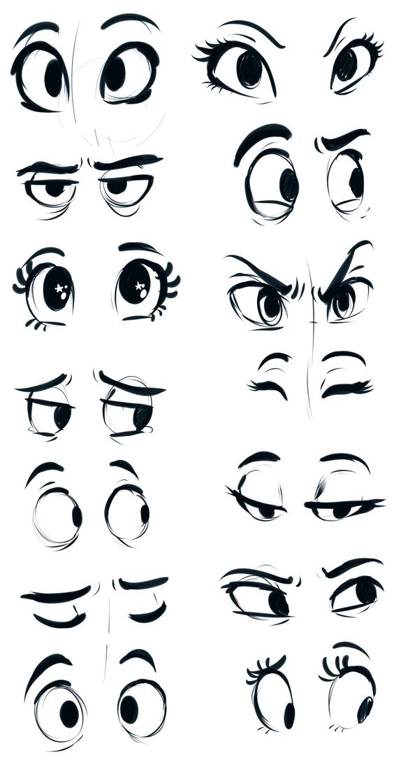

2. Phân loại các trường từ vựng
2.1 Các bậc có trong một trường từ vựng
Bộ phận của mắt: lòng đen, lòng trắng, lông mày, lông mi,…
➔ Trong một trường từ vựng có nhiều trường từ vựng nhỏ hơn.
(Danh từ)
Đặc điểm của mắt: đờ đẫn, tinh anh, sắc, lờ đờ, mù,…
Trường từ vựng của “mắt”
(Tính từ)
Bậc nhỏ
➔ Các từ trong một trường từ vựng có thể khác nhau về từ loại (danh từ, động từ, tính từ)
Bệnh về mắt: quáng gà, cận thị, viễn thị, nháy mắt…
Bậc lớn
(danh từ, động từ)
Hoạt động của mắt: nhìn, trông, thấy, liếc, nhòm,…
(Động từ)

Slide 11



2. Phân loại các trường từ vựng
2.1 Các bậc có trong một trường từ vựng
Trong một trường từ vựng có nhiều trường từ vựng nhỏ hơn
Các từ trong một trường từ vựng có thể khác nhau về từ loại (danh từ, động từ, tính từ)
VD:…

Slide 12




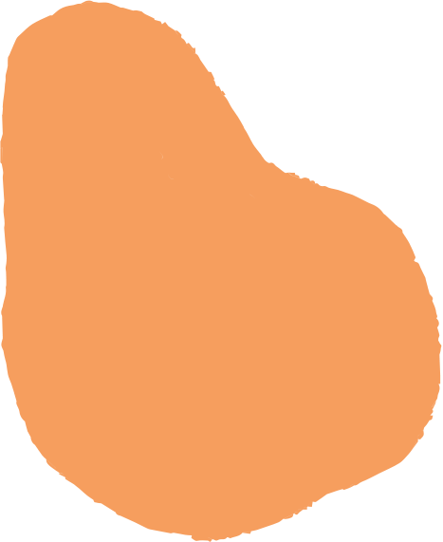

2.2 Một từ thuộc nhiều trường từ vựng khác
Notes:
Lưu ý: khác với từ đồng âm

Slide 13

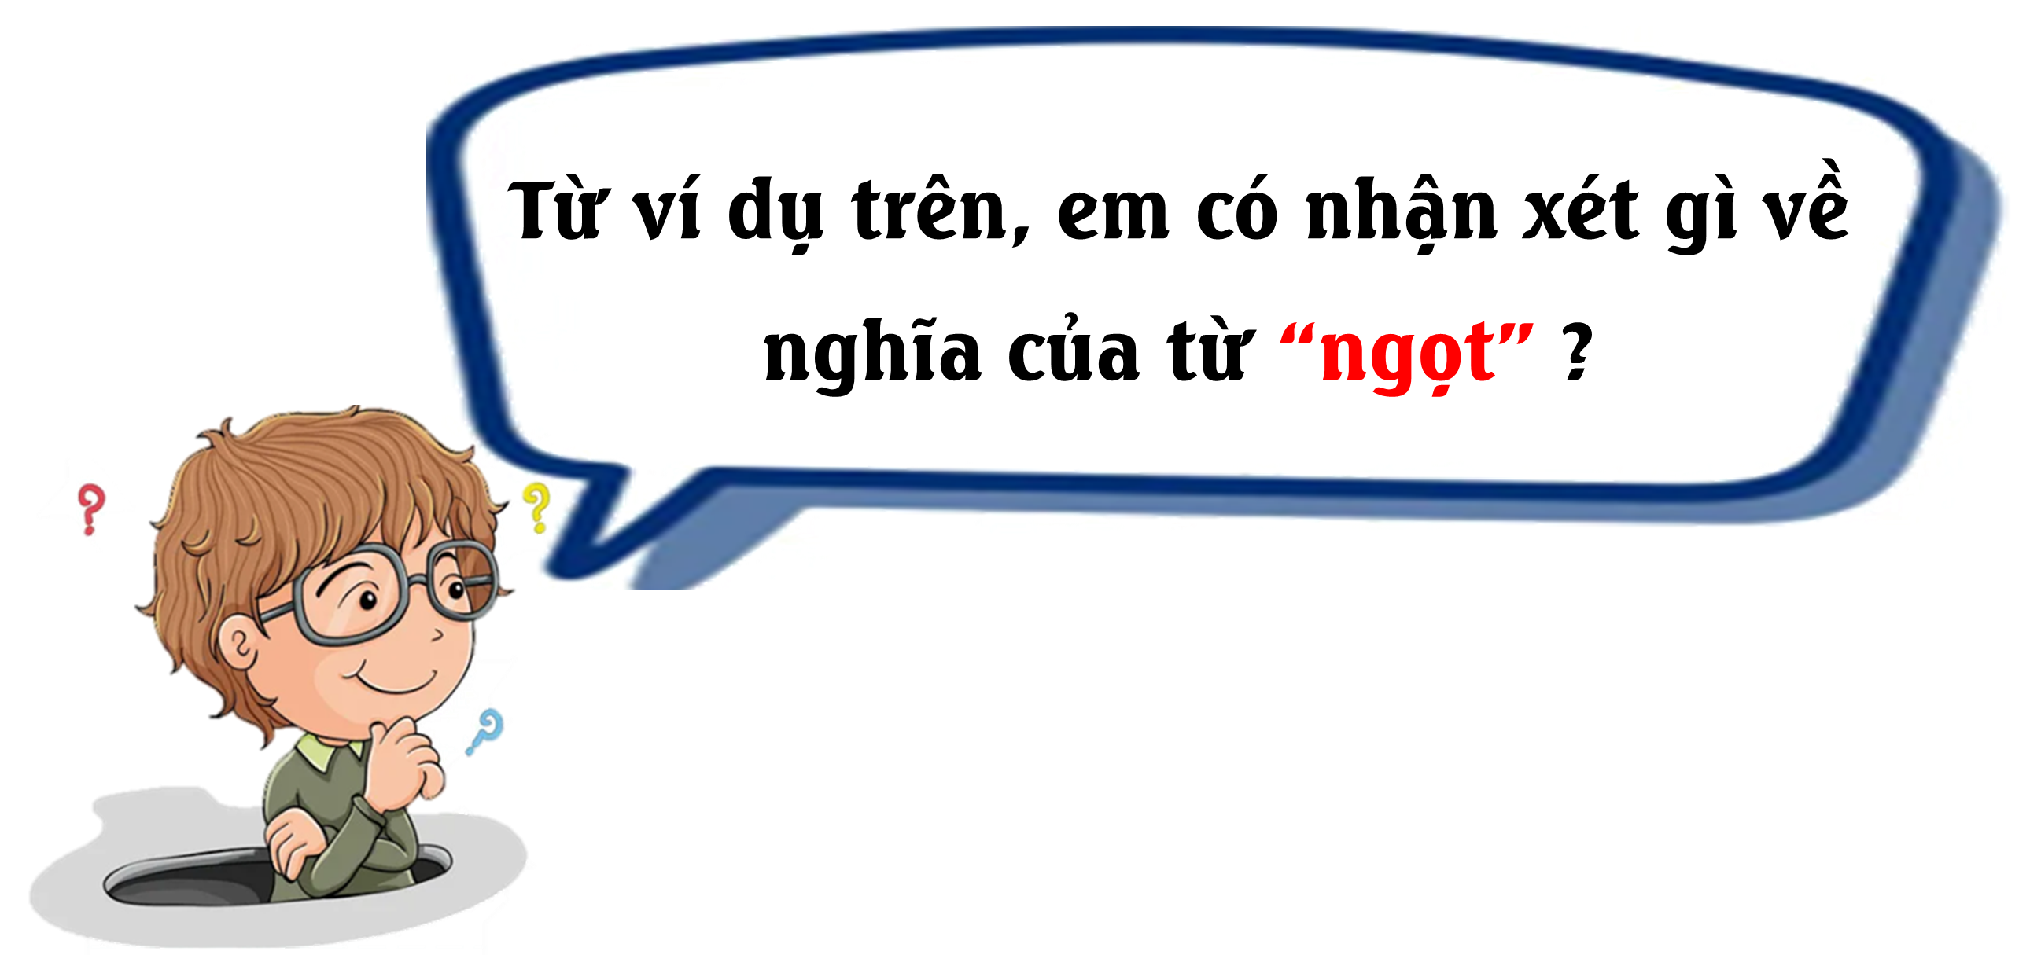
2.2 Một từ thuộc nhiều trường từ vựng khác
Notes:
Lưu ý: khác với từ đồng âm

Slide 14


2.2 Một từ thuộc nhiều trường từ vựng khác
Từ “ngọt” có nhiều nghĩa khác nhau.
Từ “ngọt” là từ nhiều nghĩa và thuộc nhiều trường từ vựng khác nhau.
Notes:
Lưu ý: khác với từ đồng âm

Slide 15


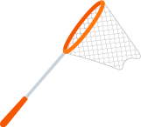
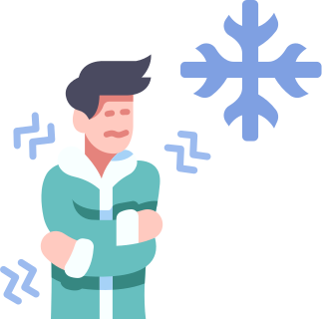

* Tìm các nghĩa khác nhau cho mỗi từ dưới đây? Từ đó, cho biết mỗi từ này thuộc các trường từ vựng nào?
Trường từ vựng …
….
- Lưới:
Trường từ vựng ….
….
Trường từ vựng …
….
- Lạnh:
Trường từ vựng …
😒
….

Slide 16
* Tìm các nghĩa khác nhau cho mỗi từ dưới đây? Từ đó, cho biết mỗi từ này thuộc các trường từ vựng nào?
Trường từ vựng …
….
- Lưới:
Trường từ vựng ….
….
Trường từ vựng …
….
- Lạnh:
Trường từ vựng …
😒
….

Slide 17
* Tìm các nghĩa khác nhau cho mỗi từ dưới đây? Từ đó, cho biết mỗi từ này thuộc các trường từ vựng nào?
Trường từ vựng hoạt động săn bắt của con người
Lưới, bẫy, bắn, đâm,…
- Lưới:
Trường từ vựng dụng cụ đánh bắt
Lưới, bạt, vợt, cần câu, vó…
Trường từ vựng nhiệt độ, thời tiết
Lạnh, nóng, ẩm, mát, ấm,…
- Lạnh:
😒
Trường từ vựng thái độ, tình cảm con người
Lạnh lùng, ấm áp, khó gần, thân thiện,…

Slide 18
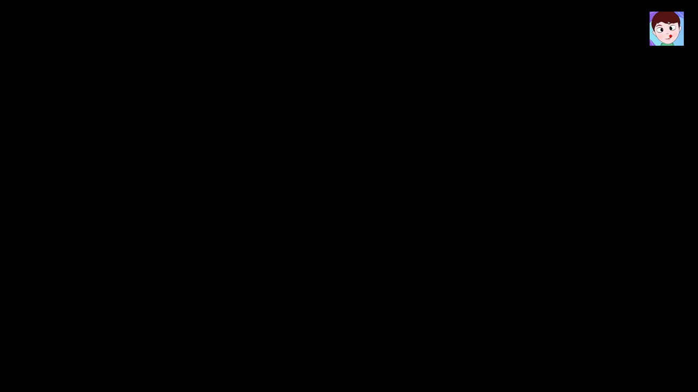
Notes:
- Trò chơi “Ai nhanh hơn?” (Hoạt động nhóm)
Nhiệm vụ học tập: Xem đoạn phim và tìm các trường tự vựng được gợi ra từ đoạn phim
Đánh giá: Nhóm hoàn thành xuất sắc là nhóm tìm được đúng và nhiều nhóm trường từ vựng nhất

Slide 19




3. Luyện tập

Slide 20
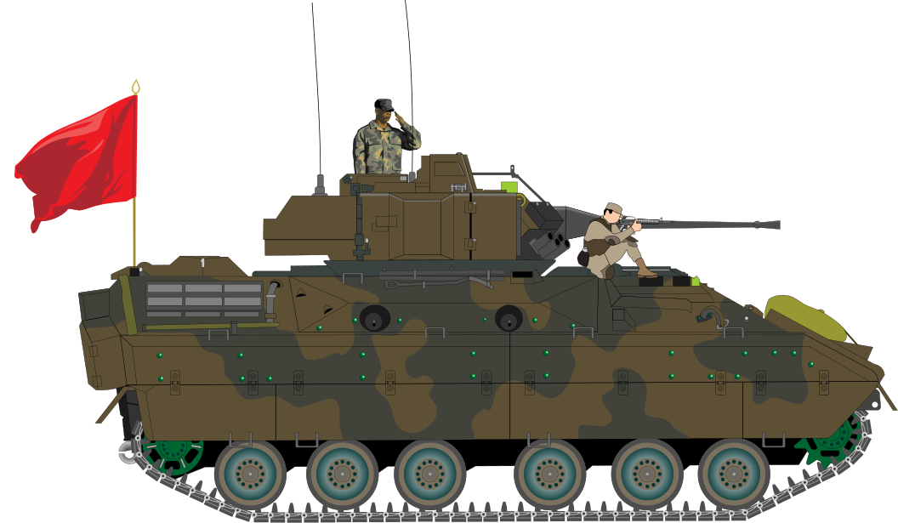
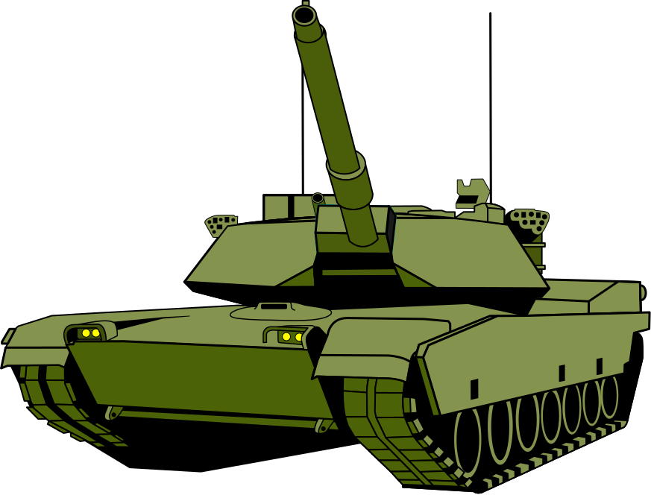







Xem các hình dưới đây và gọi tên các từ thuộc các trường từ vựng thích hợp. Cho biết các từ đó thuộc trường từ vựng nào?
...
…
….
…

Slide 21
Xem các hình dưới đây và gọi tên các từ thuộc các trường từ vựng thích hợp. Cho biết các từ đó thuộc trường từ vựng nào?
Phương tiện chiến đấu
Vũ khí chiến đấu
Trường từ vựng chiến đấu
Cấp bậc, chức vụ khi chiến đấu

Slide 22
Các từ in đậm trong đoạn văn sau thuộc những trường từ vựng nào?
Những trường từ vựng ấy vốn thuộc đối tượng nào?
Notes:
Hành động: tưởng, chực
Thái độ, cảm xúc: mừng, ngoan
Xưng hô: cậu, cậu Vàng
➔ TTV “người” chuyển sang TTV “Động vật” bằng phép nhân hóa

Slide 23
Trong đoạn thơ sau, tác giả đã chuyển các từ in đậm từ trường từ vựng nào sang trường từ vựng nào?
Ruộng rẫy là chiến trường,
Cuốc cày là vũ khí,
Nhà nông là chiến sĩ,
Hậu phương thi đua với tiền phương.
Notes:
Trong đoạn thơ sau, tác giả đã chuyển các từ in đậm từ trường từ vựng nông nghiệp sang trường từ vựng quân sự.

Slide 24

Tóm lại kiến thức
01. Là tập hợp các từ có ít nhất một nét chung về nghĩa.
Có nhiều trường từ vựng nhỏ hơn
04. Việc chuyển qua lại các trường từ vựng để làm cho bài viết có nhiều cảm xúc và ấn tượng hơn.
TRƯỜNG
TỪ VỰNG
02. Một trường từ vựng
Có nhiều từ loại khác nhau
03. Một từ có thể thuộc nhiều trường từ vựng khác nhau.
(Do từ đó đa nghĩa)

